Slide 1
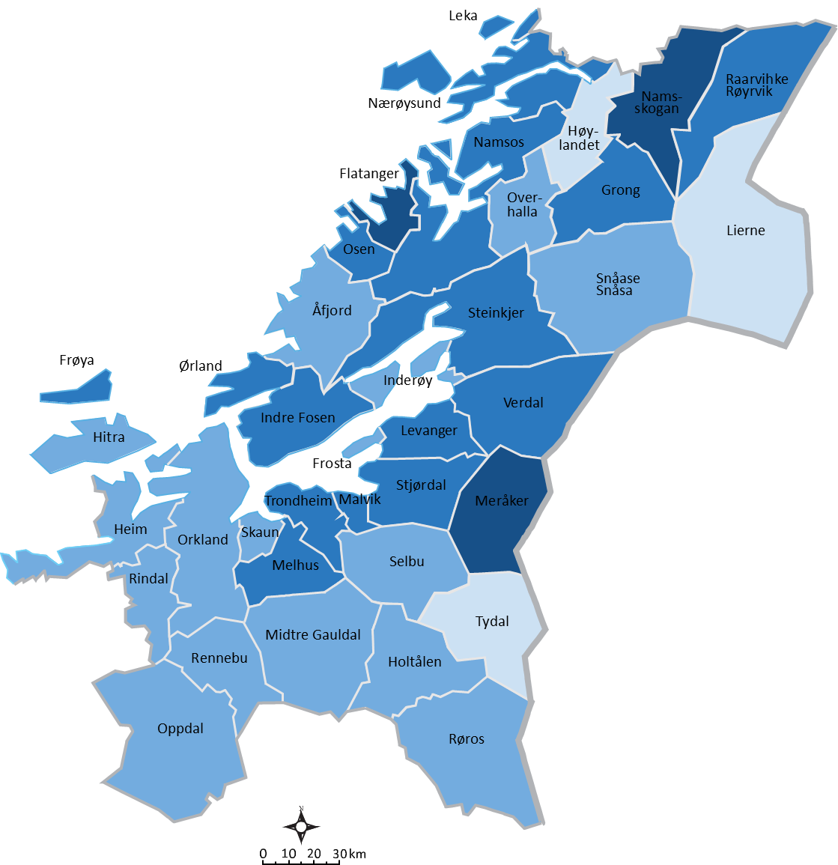
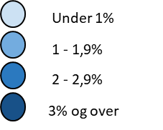
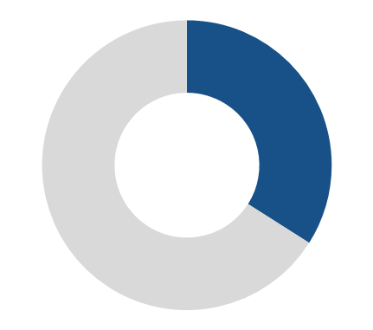
Arbeidsmarkedet i Trøndelag juli 2021
Ved utgangen av juli er det 5 672 helt ledige. Det utgjør 2,3 % av arbeidsstyrken. Av disse er 2 516 kvinner og 3 156 menn. I tillegg er 1,6 % av arbeidsstyrken delvis ledige.
Til sammen var 814 i et arbeidsrettet tiltak. Det utgjør 0,3 % av arbeidsstyrken.
Bruttoledigheten er på 2,6 % av arbeidsstyrken
Ungdomsledigheten er 2,5%. I alt er 1 610 personer
under 30 år helt ledig.
Andelen langtidsledige er 33%. Til sammen 1 854 personer

Slide 2
Utvikling arbeidssøkere i Trøndelag

